Slide 1
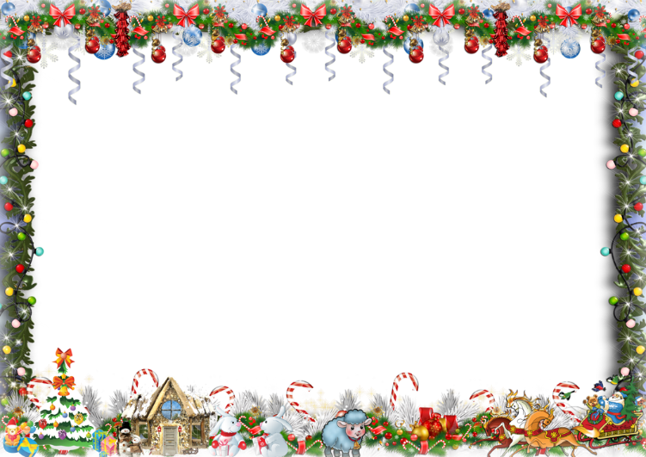
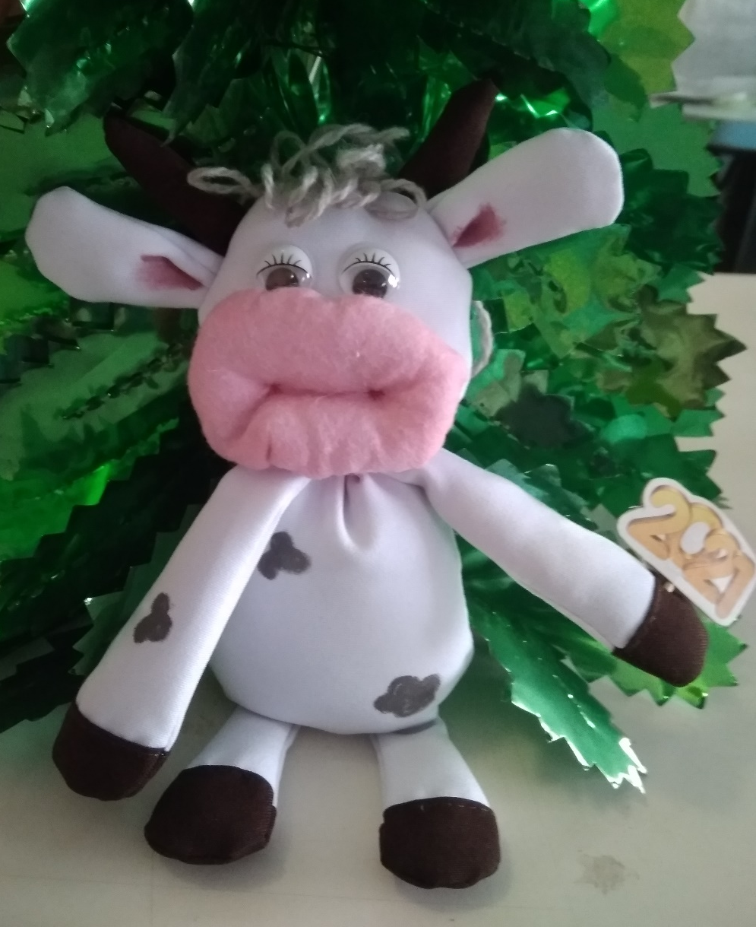
Мастер-класс:
Новогодняя игрушка
Сорока Валерия, 13л
т\о Швея
Педагог Кузьмина ЛП

Slide 2
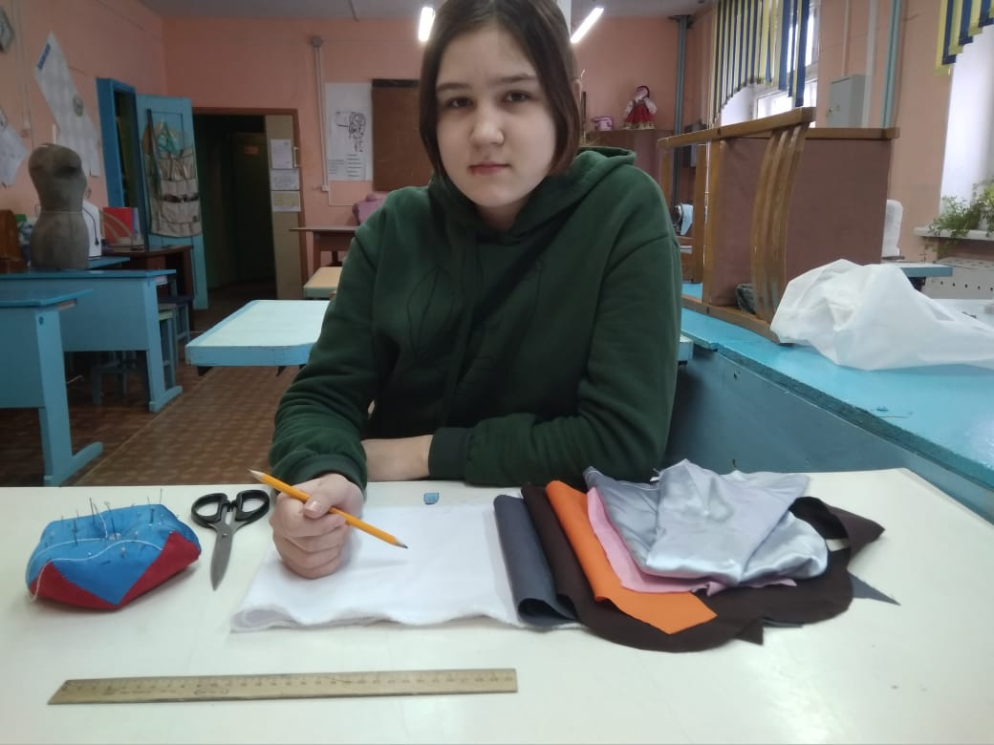
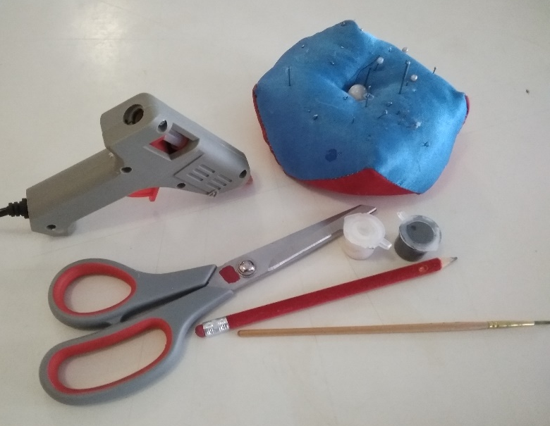
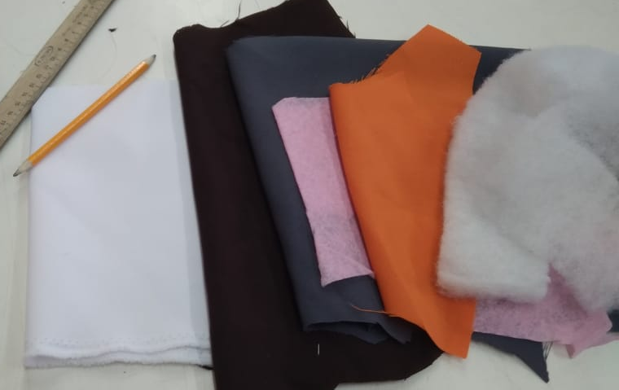
Приготовить материалы и инструменты:
Инструменты:
ножницы, карандаш, булавки, клеевой пистолет, акриловые краски, кисть
Материалы:
Основная ткань белого цвета
Ткани разных цветов
Синтепон
Заготовки «глазки»
Пряжа

Slide 3
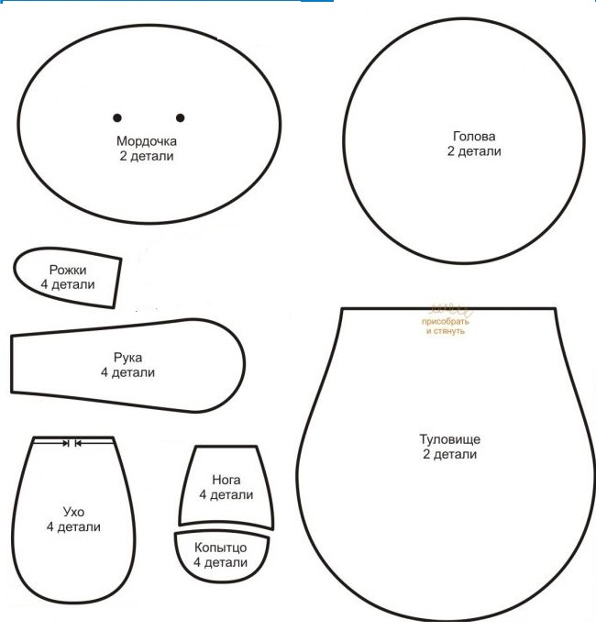
Изготовить лекала для раскроя:
Выкройку деталей перевести на бумагу, вырезать. Все лекала подписать, отметить контрольные знаки

Slide 4
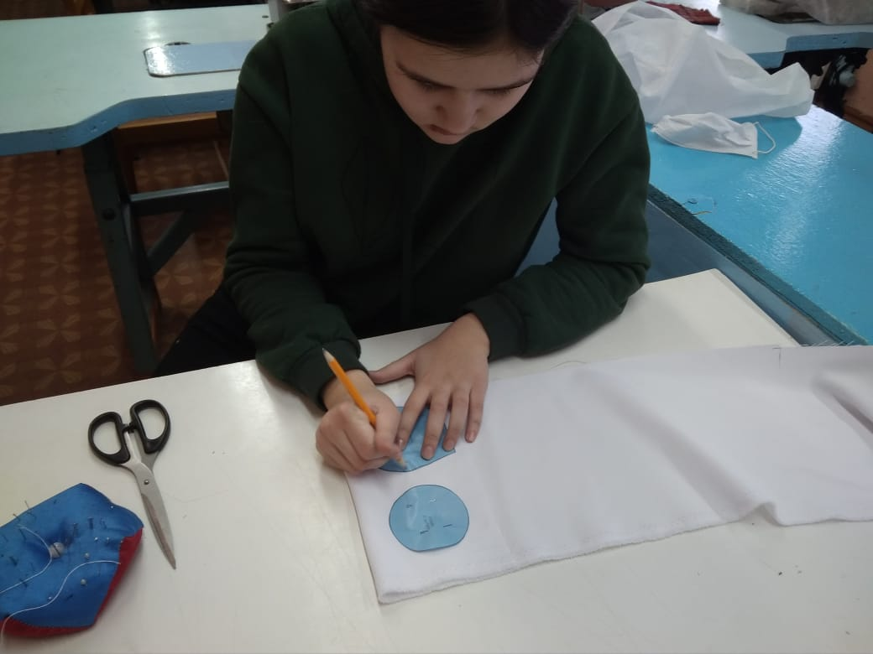
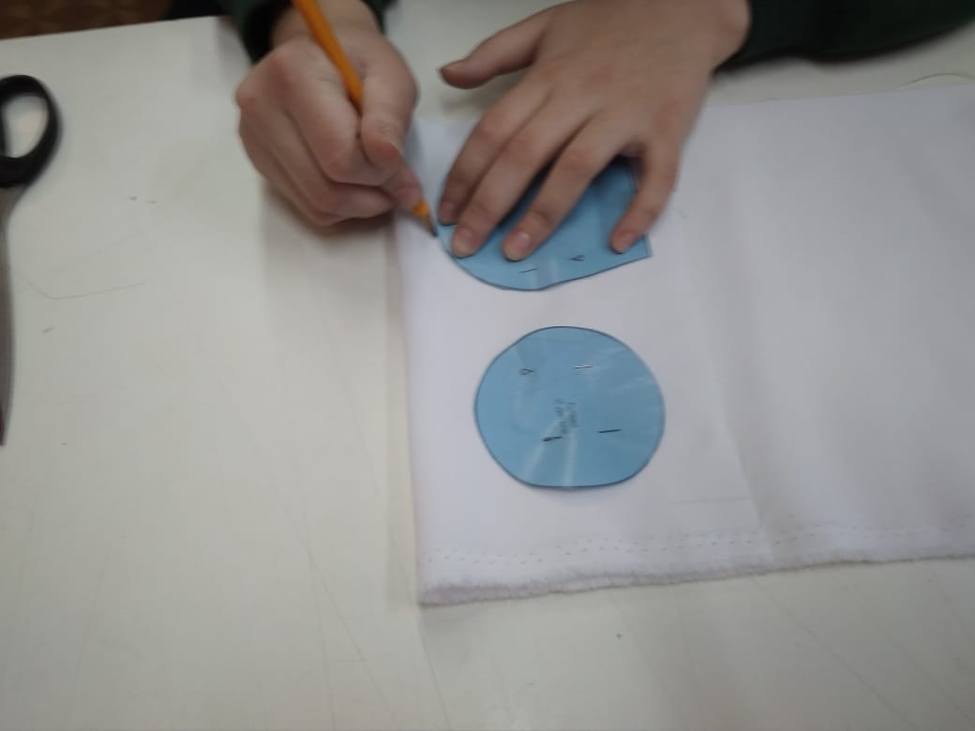
Намелка контура деталей на ткани
Ткань сложить вдвое, наложить лекала, приколоть булавками

Slide 5
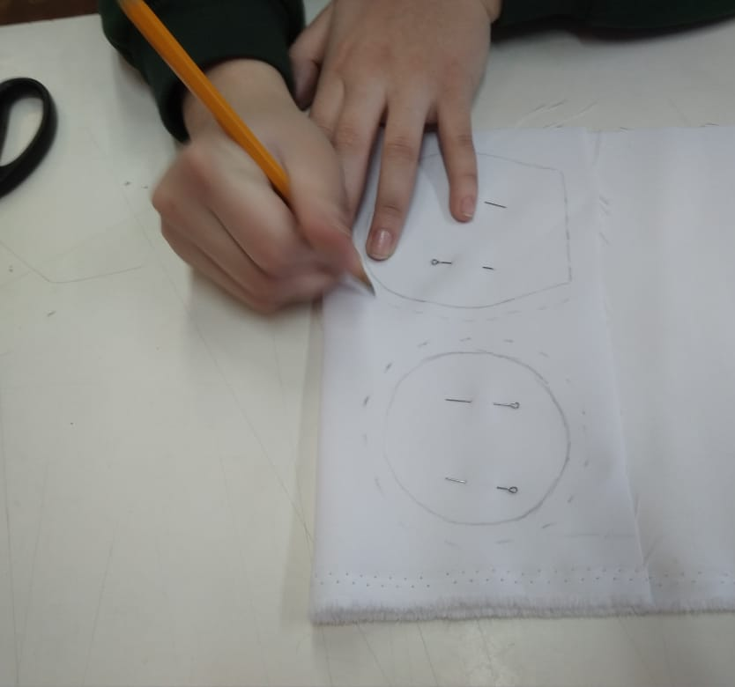
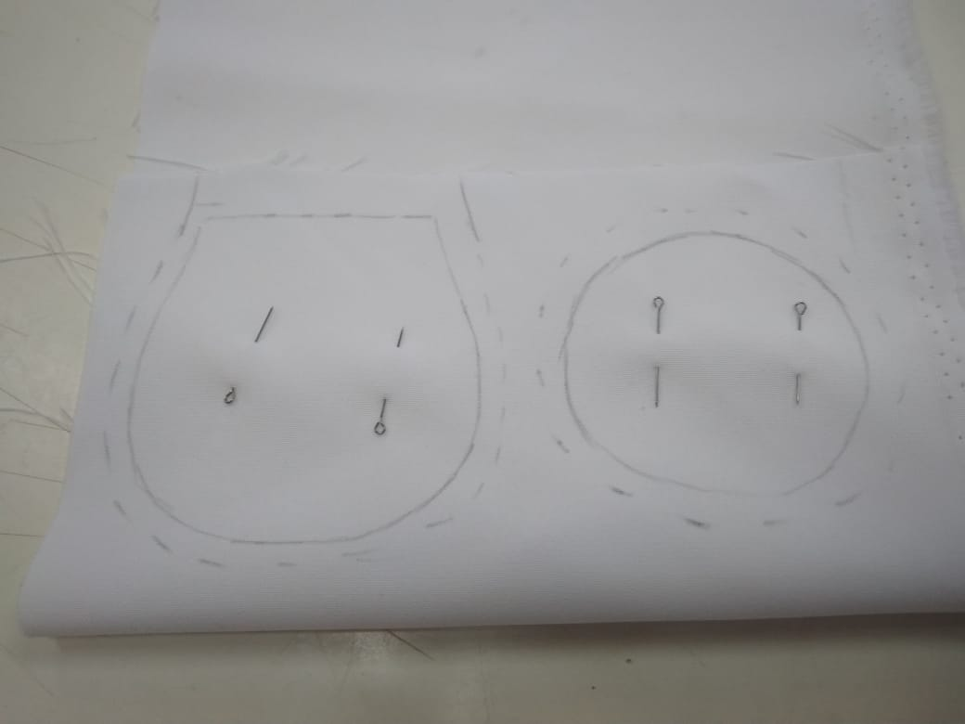
По контуру каждой детали добавить припуски на швы 0,7-1, 0 см

Slide 6
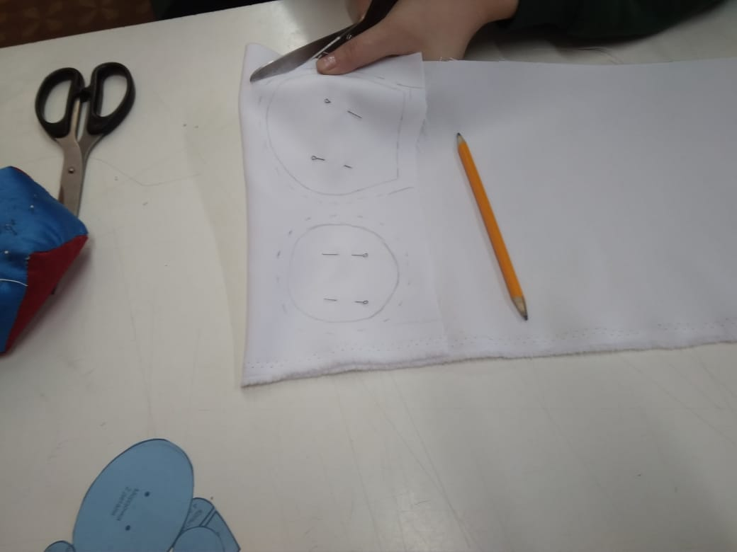
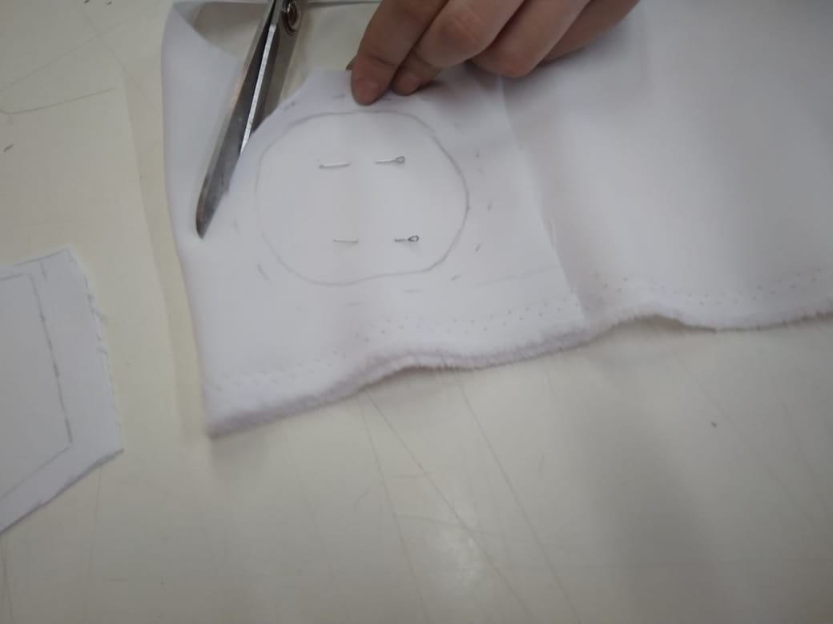
Вырезать детали

Slide 7
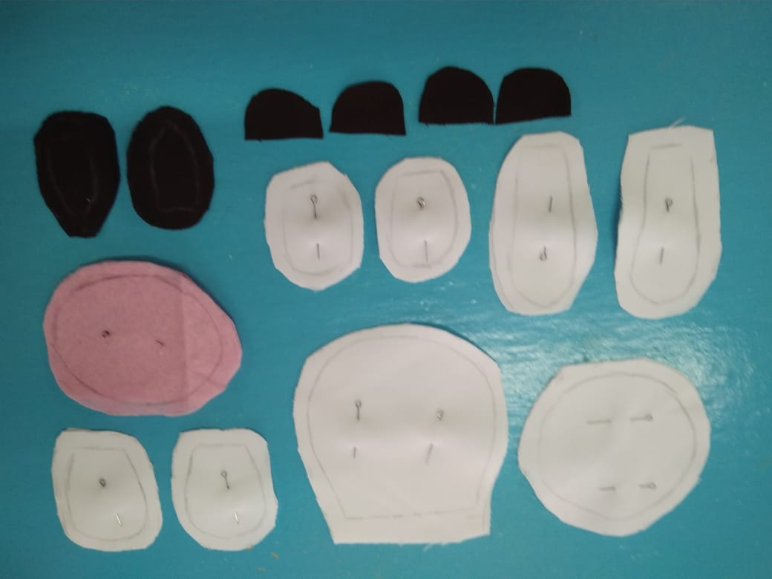
Из ткани белого цвета:
голова -2 дет
туловище – 2 дет
ухо – 2 дет
Рука 2 дет
Нога 2 дет
Из ткани коричневого цвета:
Рожки 4 дет
Копыта 8 дет
Из ткани розового цвета:
Мордочка 2 дет

Slide 8
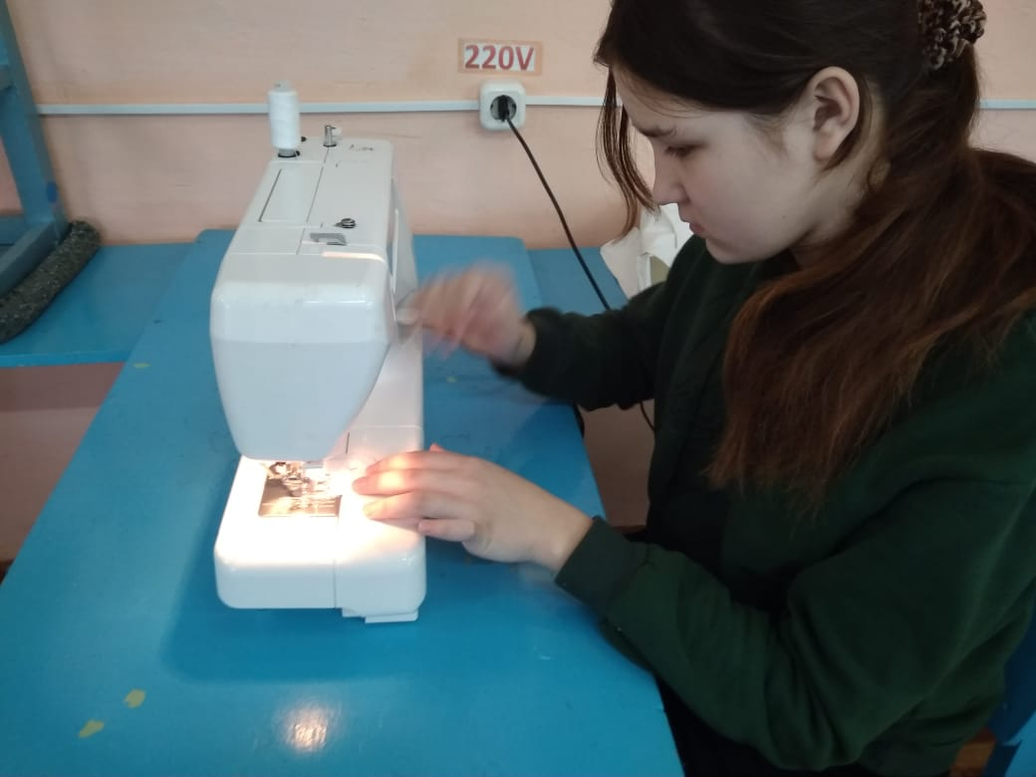
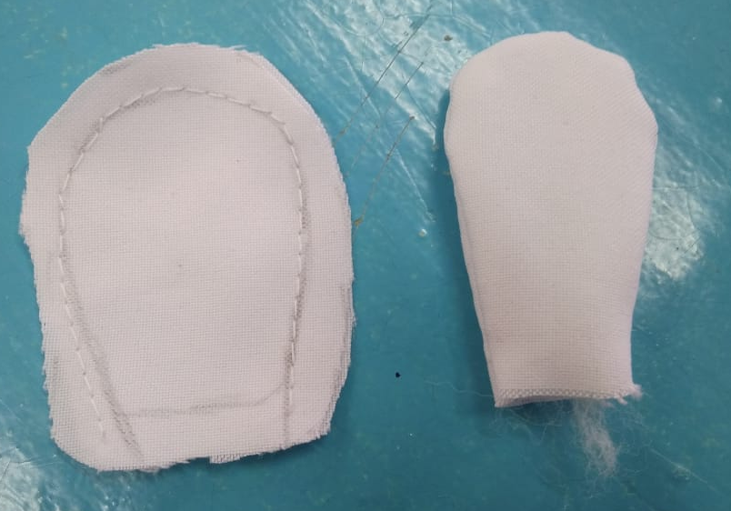
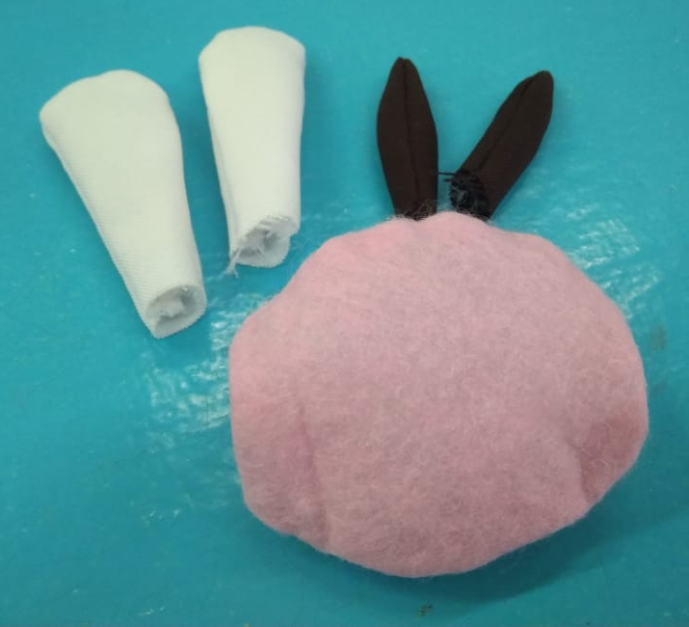
Заготовка деталей головы
Детали «ухо», «рожки», «мордочка» по-парно
сложить лицевой стороной внутрь,
обтачать,
вывернуть,
набить синтепоном

Slide 9
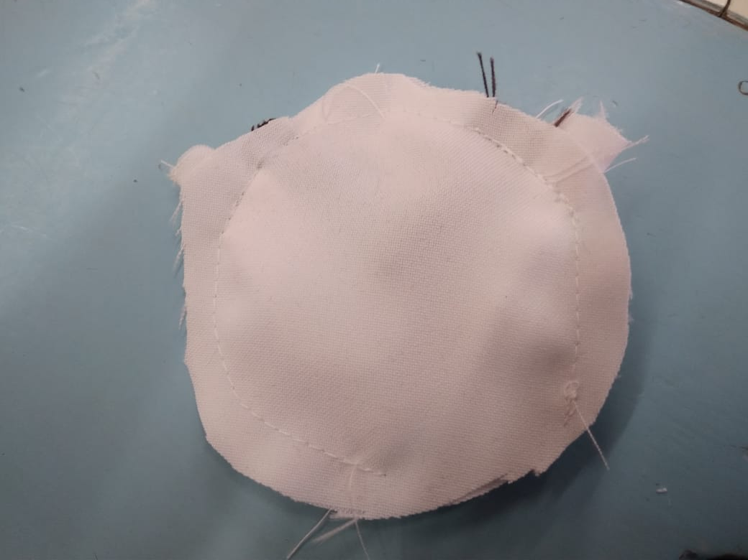
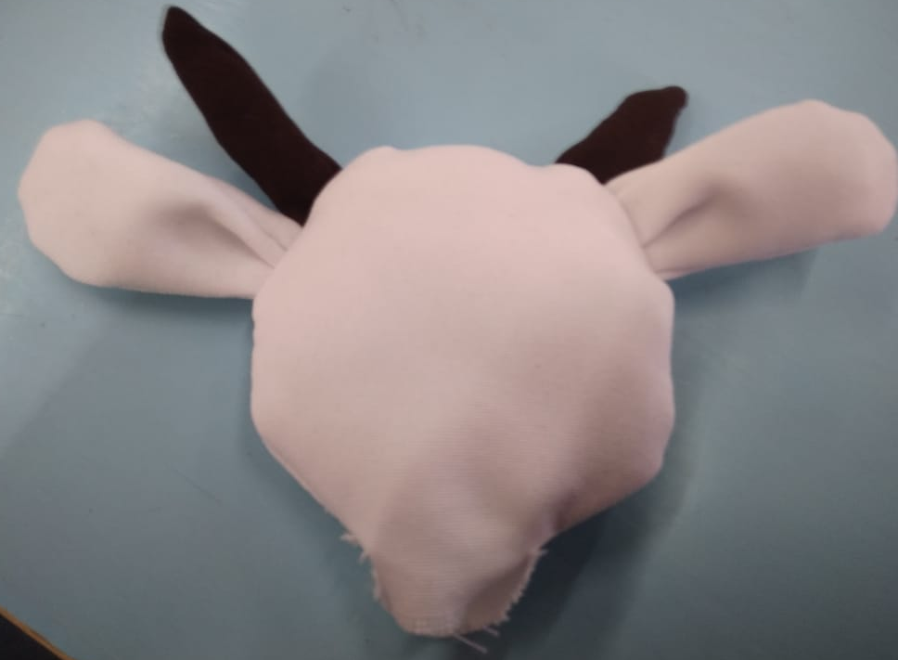
Обработка головы
Между двумя деталями головы уложить заготовленные «уши» и «рожки»
Обтачать, оставляя внизу незашитые 2-3см для выворачивания
Вывернуть голову на лицевую сторону, выправить, набить синтепоном

Slide 10
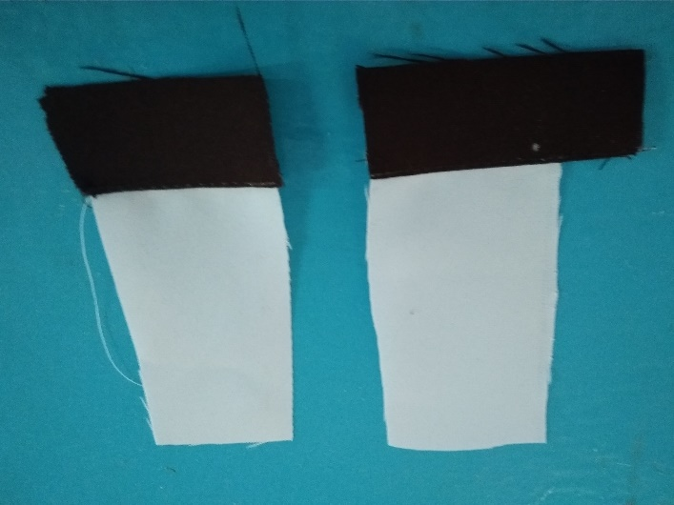
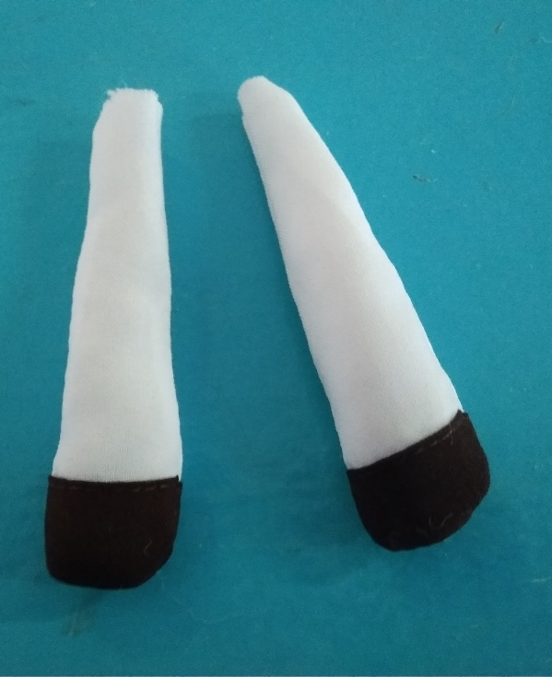
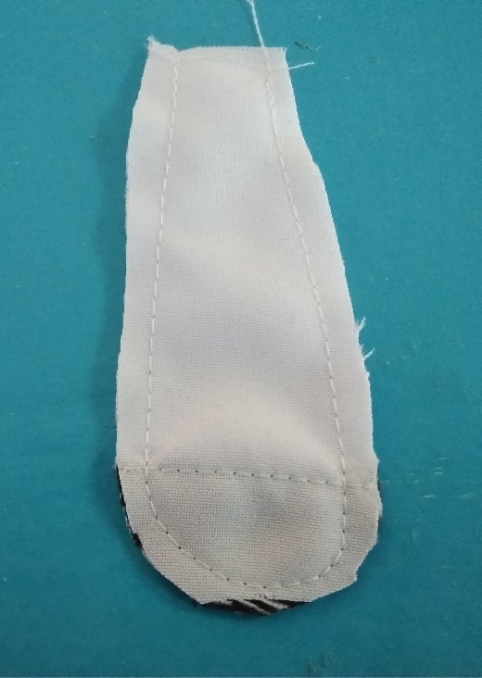
Заготовка деталей туловища:
По краю каждой детали «нога» притачать детали «копыто»
Детали попарно сложить лицевыми сторонами внутрь, обтачать
Детали вывернуть, набить синтепоном

Slide 11
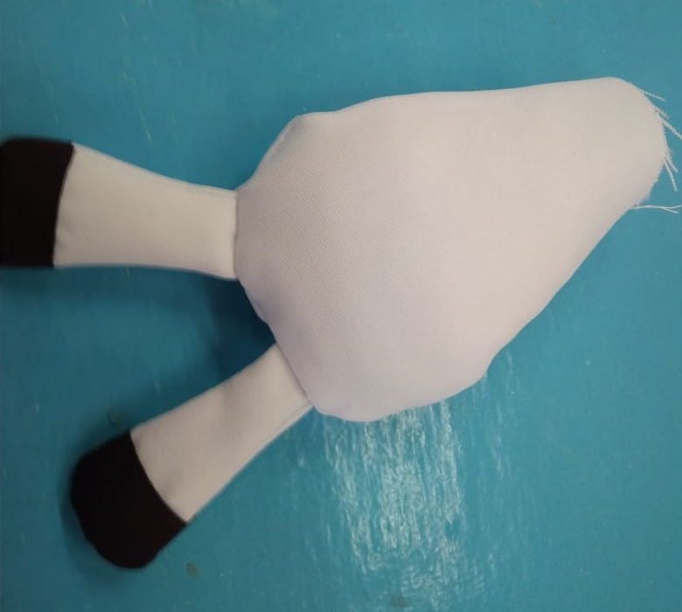
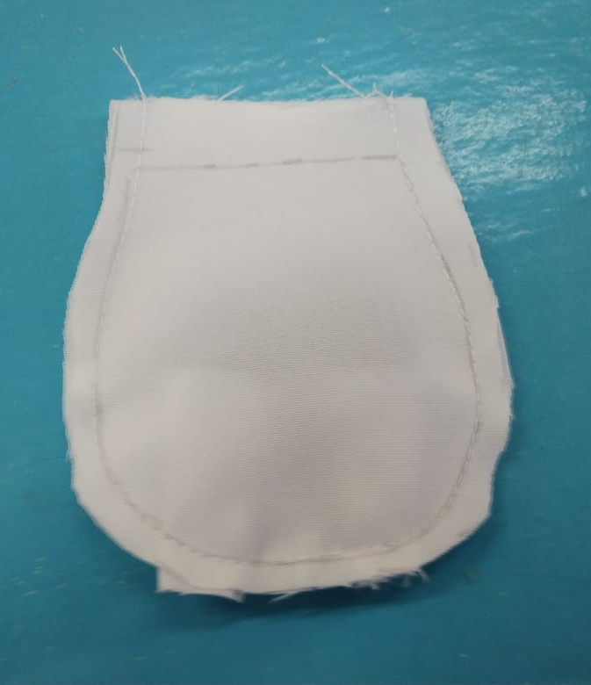
Обработка «туловища»
между деталями «туловища» уложить детали «ноги»
Обтачать деталь «туловище» по кругу
Вывернуть, выправить, набить синтепоном

Slide 12
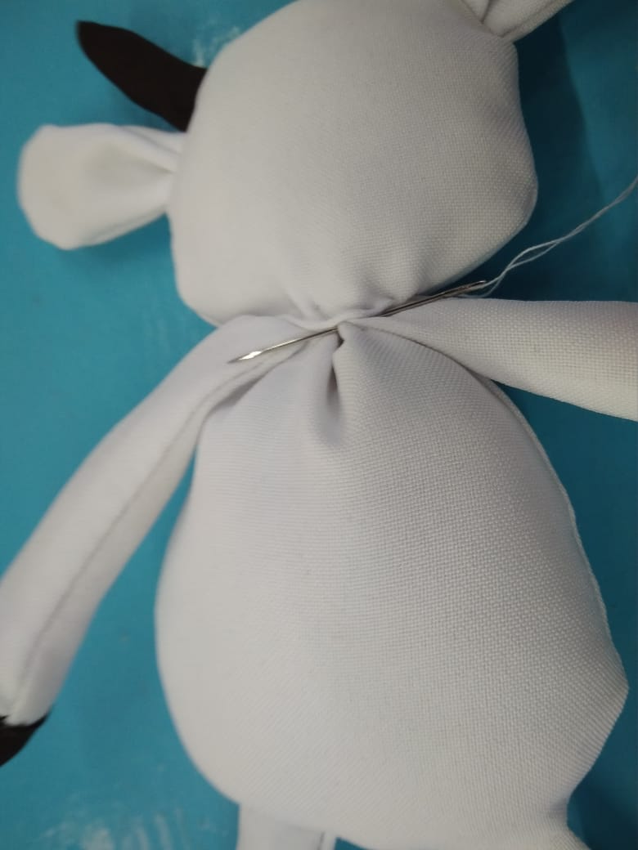
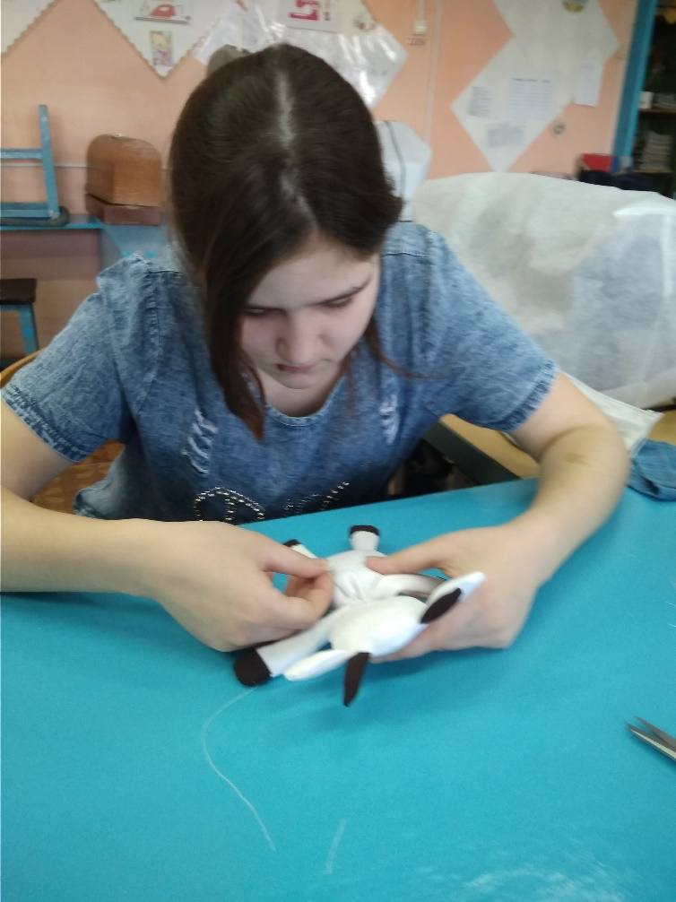
«Голову» и «туловище» соединить ручными стежками

Slide 13
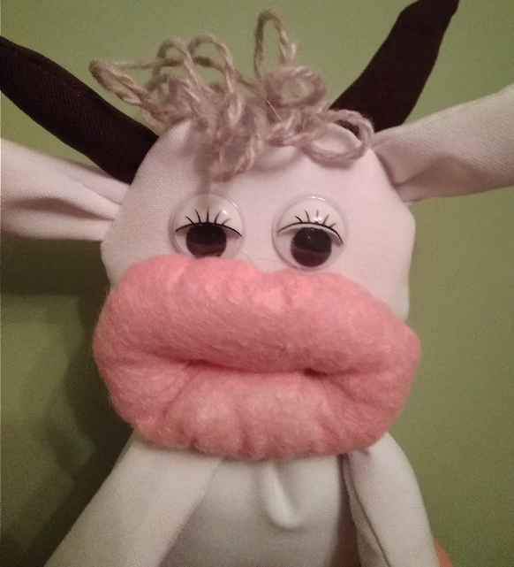
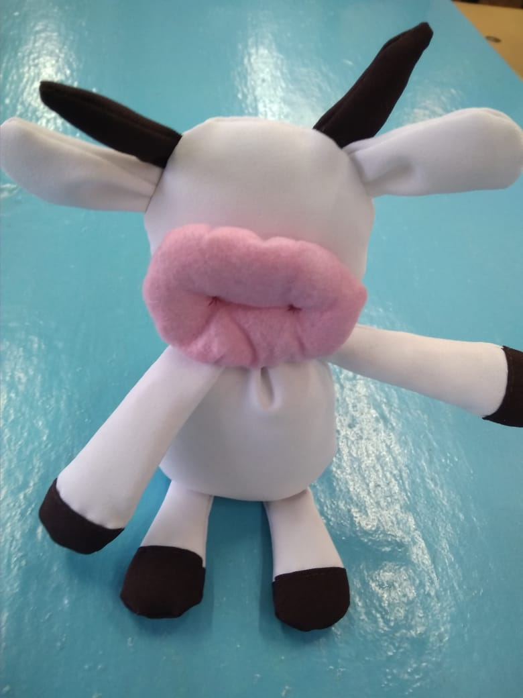
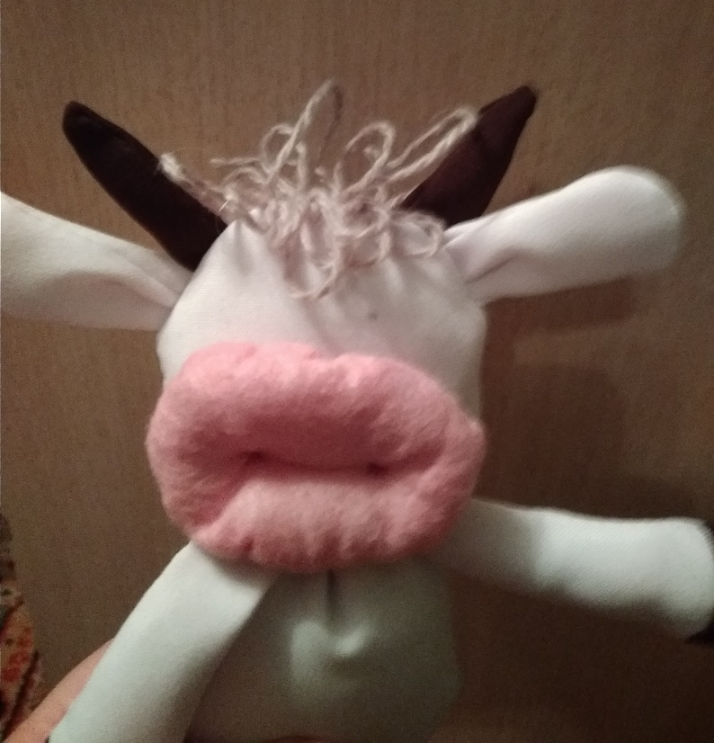
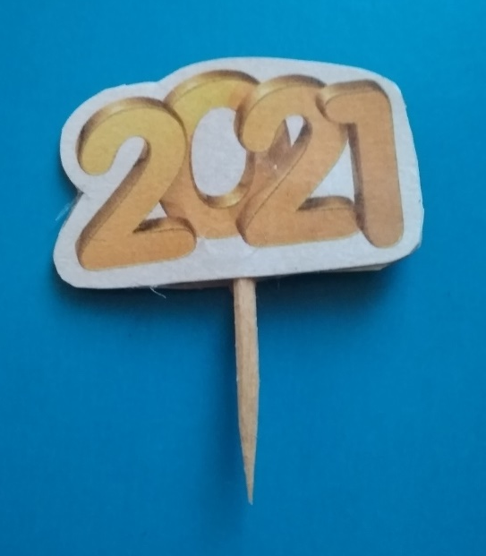
«Глазки» приклеиваем клеевым пистолетом
«Мордочку» пришиваем ручными стежками
Из пряжи серого цвета делаем волосы
Из бумага заготавливаем топер «2021»

Slide 14
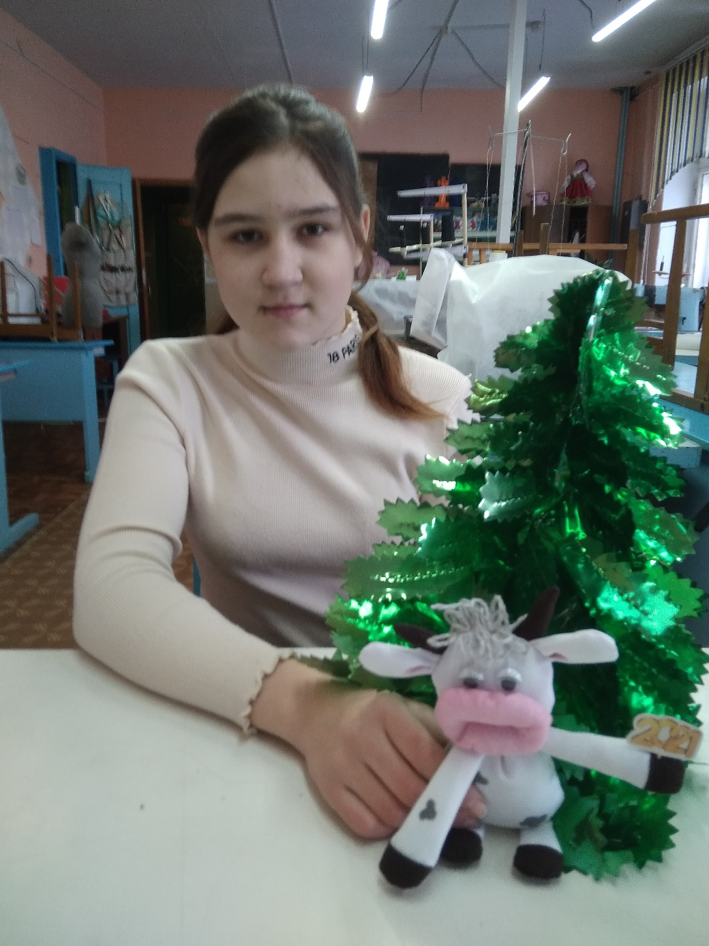

Игрушка готова

